Slide 1
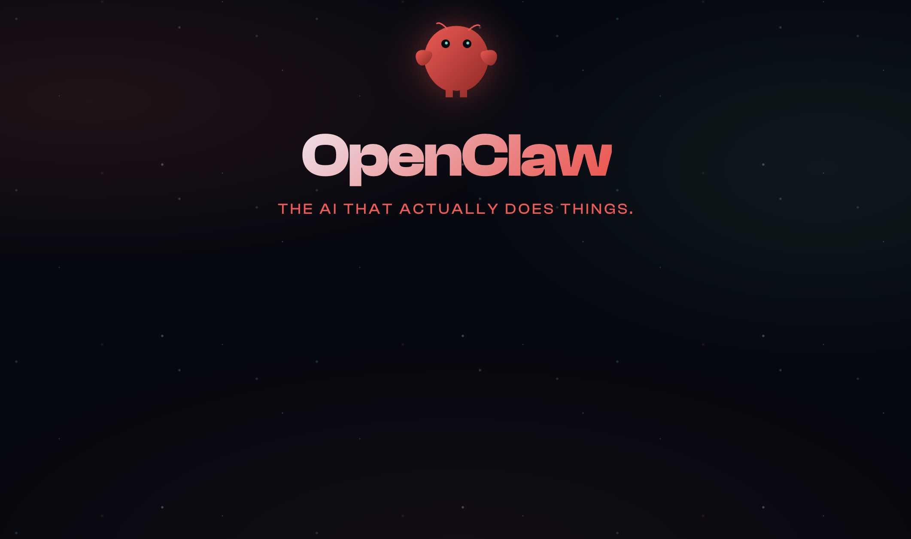
OpenClaw使用分享
Notes:
大家好，欢迎参加本次的“OpenCLAW使用分享”。今天我将为大家介绍这款真正能做事的AI助手——OpenCLAW，希望能帮助大家更好地了解和使用它。

Slide 2

OpenClaw简介
OpenCLAW 开发者
彼得·斯坦伯格
Peter Steinberger (奥地利)
基本概念
OpenClaw是一款开源的个人 AI Agent 系统，可以运行在你的个人电脑或服务器上。
相比以往的 AI Agent，OpenClaw 最大的不同在于：他是完全属于你的私人助理，拥有长期记忆、能力持续进化，拥有更高的权限，能直接操作你电脑、本地运行、还能 24 小时主动干活。
核心特点
💻运行在你的设备上
💬支持任何聊天应用
🧠持久化记忆
🌐浏览器控制
🔑全系统访问
🔌技能与插件
Notes:
首先，让我们了解一下OpenCLAW的基本情况。它是一个开源的AI助手编排平台，用TypeScript编写。它最大的特点是突破了传统AI只能聊天不能动手的限制，能直接在你的电脑上执行操作。大家可以看到页面上这条完整的时间轴，它清晰地展示了OpenCLAW从2025年11月Clawdbot诞生，到因商标问题更名为Moltbot，再到最终定名为OpenClaw，并在2026年2月迅速成为GitHub上最快突破10万星标的开源项目的完整发展历程。在页面下方，我们总结了它的六大核心特点：它可以运行在你的本地设备上，支持几乎所有的聊天应用，拥有持久化记忆功能，能控制浏览器，具备全系统访问能力，并且可以通过丰富的技能和插件进行扩展。这个项目由奥地利开发者Peter Steinberger发起。

Slide 3
OpenClaw简介
OpenCLAW 开发者
彼得·斯坦伯格
Peter Steinberger (奥地利)
基本概念
OpenClaw是一款开源的个人 AI Agent 系统，可以运行在你的个人电脑或服务器上。
相比以往的 AI Agent，OpenClaw 最大的不同在于：他是完全属于你的私人助理，拥有长期记忆、能力持续进化，拥有更高的权限，能直接操作你电脑、本地运行、还能 24 小时主动干活。
发展历程
2026.1.27
更名为Moltbot（因商标问题）
2026.2
GitHub最快开源项目破10万+
2025.11
Clawdbot诞生
2026.1.30
正式更名为OpenClaw
Notes:
首先，让我们了解一下OpenCLAW的基本情况。它是一个开源的AI助手编排平台，用TypeScript编写。它最大的特点是突破了传统AI只能聊天不能动手的限制，能直接在你的电脑上执行操作。大家可以看到页面上这条清晰的时间轴，它展示了OpenCLAW从2025年11月Clawdbot诞生，到因商标问题更名为Moltbot，再到最终定名为OpenClaw，并在2026年2月迅速成为GitHub上最快突破10万星标的开源项目的完整发展历程。这个项目由奥地利开发者Peter Steinberger发起。

Slide 4
OpenClaw简介
OpenCLAW 开发者
彼得·斯坦伯格
Peter Steinberger (奥地利)
基本概念
OpenClaw是一款开源的个人 AI Agent 系统，可以运行在你的个人电脑或服务器上。
相比以往的 AI Agent，OpenClaw 最大的不同在于：他是完全属于你的私人助理，拥有长期记忆、能力持续进化，拥有更高的权限，能直接操作你电脑、本地运行、还能 24 小时主动干活。
发展历程
2026.1.27
更名为Moltbot（因商标问题）
2026.2
GitHub最快开源项目破10万+
2025.11
Clawdbot诞生
2026.1.30
正式更名为OpenClaw
Notes:
首先，让我们了解一下OpenCLAW的基本情况。它是一个开源的AI助手编排平台，用TypeScript编写。它最大的特点是突破了传统AI只能聊天不能动手的限制，能直接在你的电脑上执行操作。大家可以看到页面上这条清晰的时间轴，它展示了OpenCLAW从2025年11月Clawdbot诞生，到因商标问题更名为Moltbot，再到最终定名为OpenClaw，并在2026年2月迅速成为GitHub上最快突破10万星标的开源项目的完整发展历程。这个项目由奥地利开发者Peter Steinberger发起。

Slide 5






OpenClaw核心功能
本地系统操作
多聊天平台适配
可获取本地系统的访问权限，实现文件操作、Shell命令执行、脚本运行等管控能力。支持批量管理文件、执行终端命令、管理进程，减少终端与图形界面切换成本。
支持对接WhatsApp、Telegram、Discord、Slack等应用。用户可通过常用聊天工具直接下达指令，执行结果实时反馈至窗口，无需额外打开工具，提升便捷性。
文件自动化
终端辅助
本地模型联动
系统管理
WhatsApp
Telegram
Discord
Slack
办公自动化
浏览器自动化
接管部分重复办公任务，通过自动化脚本与API调用减少人工操作。可自动处理邮件、管理日程、生成报表、审核文档，适用于职场办公与团队协作场景。
集成Playwright工具，模拟人工进行网页浏览、表单填写、数据提取、账号登录等操作。无需手动操控浏览器，适用于网页数据采集、自动化测试等场景。
邮件管理
日程同步
报表生成
文档处理
网页浏览
表单填写
数据提取
账号管理
Notes:
接下来是OpenCLAW的核心功能。它主要分为四大模块：首先是本地系统操作，它能直接操作你的文件、执行命令，像一个超级终端；其次是多聊天平台适配，你可以在微信、Telegram等常用聊天软件里直接给它发指令；第三是办公自动化，帮你处理邮件、日程、报表等繁琐工作；最后是浏览器自动化，它能模拟人操作浏览器，完成网页数据爬取、表单填写等任务。

Slide 6



















OpenCLAW应用场景
开发与运维场景
典型应用案例
代码辅助：自动补全、代码审查
智能购物：比价、下单
信息搜索：资讯、问答
运维自动化：监控、部署
Bug修复：快速定位并修复代码问题
内容创作：文案、翻译
社交管理：回复、发布
智能家居：设备控制
办公自动化场景
邮件管理：自动分类、回复
目标用户群体
日程安排：智能规划会议与事务
文档处理：格式转换、内容提取
技术爱好者/开发者：追求技术创新与效率提升
报表生成：自动汇总数据生成报表
商务人士/自由职业者：需要多场景协作与提效
AI研究者/学生：探索Agent原理与应用落地
Notes:
那么，OpenCLAW能在哪些场景下发挥作用呢？在开发和运维中，它能辅助编程、自动运维；在办公中，它能处理邮件、安排日程、生成报表。具体的应用案例也非常丰富，从智能购物到信息搜索，从内容创作到智能家居控制，都能看到它的身影。它的目标用户也很广泛，包括开发者、商务人士以及AI研究者。

Slide 7











OpenCLAW部署方式
本地部署
云端部署
在个人设备上运行OpenCLAW，适合个人开发与测试
在云服务器上运行OpenCLAW，支持高并发与远程访问
系统准备：确保系统满足Node.js等最低运行要求
选择云服务：选择腾讯云、阿里云、AWS等主流云服务商
克隆源码：通过Git将OpenCLAW源码仓库克隆到本地环境
创建实例：创建满足OpenCLAW运行要求的云服务器实例
安装依赖：运行npm install安装项目所需的所有依赖包
一键部署：使用服务商提供的OpenCLAW一键部署服务快速搭建
配置模型：配置OpenAI、Claude或本地Ollama的API密钥
配置访问：配置安全组规则和访问权限，确保远程访问安全
启动服务：运行npm start启动OpenCLAW服务并初始化
远程管理：通过SSH或其他远程工具对服务进行管理和维护
Notes:
部署OpenCLAW有两种主要方式：本地部署和云端部署。本地部署适合个人使用，步骤包括准备环境、下载源码、安装依赖、配置模型并启动服务。云端部署则适合需要远程访问或更高性能的用户，可以选择主流云服务商，通过一键部署快速搭建，然后进行远程管理。

Slide 8







OpenCLAW安全特性
权限控制机制
认证与加密
安全风险与注意事项
严格遵循最小权限原则，仅授予完成任务必需的权限，限制对关键系统资源的访问。
支持通信链路加密与敏感数据存储加密，保障数据在传输与持久化过程中的安全性。
提示注入风险
警惕恶意诱导执行非预期操作，需严格过滤输入。
网络暴露风险
安全审计
沙箱隔离
避免实例直连公网，建议配置防火墙限制访问源。
提供完整的操作日志记录功能，审计所有AI执行的关键操作，便于事后追溯与合规检查。
终端命令默认在Docker容器中执行，实现文件系统与网络环境的隔离，防止恶意命令逃逸。
权限过高风险
部署时避免使用管理员权限，仅开放必要目录访问。
命令名单
插件安全
维护安全命令白名单，自动拦截危险命令执行，从源头降低命令注入与越权操作风险。
建立严格的插件安全审核机制，对社区插件进行代码审查，确保插件无恶意代码。
安全最佳实践
遵循最小权限原则，按需分配资源访问权限。
定期更新OpenCLAW版本与依赖组件，修复漏洞。
优先使用官方源与经过审核的插件，减少风险。
Notes:
安全是任何工具都必须重视的。OpenCLAW在安全方面做了很多工作，比如采用最小权限原则、通信和数据加密、详细的操作日志审计、以及沙箱隔离来防止恶意命令执行。同时，我们也需要注意一些潜在风险，比如提示注入和权限过高的问题，并遵循最佳实践来保障安全。

Slide 9






OpenCLAW社区生态
生态系统概览
社区平台与资源
OpenCLAW拥有活跃的开源社区，汇聚了全球开发者共同推动项目发展。社区生态包括代码贡献、插件开发、技能分享等多个维度。
GitHub 仓库主项目仓库，包含源代码、文档和问题跟踪
280K+
42K+
ClawHub 技能商店官方技能插件市场，提供丰富的功能扩展
GitHub Star 数
Forks 数
Discord 社区开发者交流、技术支持和经验分享平台
5.4K+
2+
技能插件数
万行代码
官方文档详尽的安装、配置和开发指南，持续更新
500+ 贡献者
核心生态组件
Gateway 网关
Agent 智能体
Skills 技能
Memory 记忆
Nodes 节点
Channels 渠道
这些核心组件共同构成了OpenCLAW强大的底层架构，支持灵活的扩展与定制，为开发者提供了构建复杂应用的基础能力。
Notes:
一个开源项目的生命力在于社区。OpenCLAW拥有一个活跃的开源社区，在GitHub上获得了大量星标和分支，还有数千个技能插件和众多贡献者。社区提供了丰富的资源，包括官方仓库、技能商店、Discord交流社区和详细的官方文档，方便用户学习和参与。

Slide 10












OpenCLAW优劣势分析
👍 优势分析
👎 劣势分析
数据隐私
高可扩展性
技术门槛
成本消耗
采用本地优先架构，数据全存储在用户设备上，无需上传云端，保障隐私。
支持丰富的插件和技能扩展，用户可根据需要自定义功能，实现个性化定制。
部署和配置需要一定的技术基础，对非技术背景的普通用户来说上手有难度。
需要支付大模型API调用费用，复杂或高频任务的持续运行可能产生较高成本。
开源开放
执行能力
调试困难
安全风险
代码完全开源，允许自由定制和二次开发，降低使用成本，鼓励社区共建。
直接调用系统接口执行任务，不仅生成建议，真正实现从“对话”到“执行”。
AI执行逻辑不透明，出错时定位问题根源和调试过程较为困难，需较高技术。
拥有较高的系统操作权限，若被恶意利用或出现误操作，可能造成严重后果。
持续运行
多平台适配
稳定性问题
配置复杂
支持7x24小时不间断运行，可设置定时任务和自动执行，大幅提高工作效率。
支持多种聊天工具和操作系统，打破平台壁垒，实现跨端协作与统一管理。
处理复杂多步骤任务时，可能出现上下文丢失或步骤遗漏，单任务稳定性待提升。
初始设置涉及多种API密钥、渠道接入等，流程繁琐，对新手不友好。
Notes:
最后，我们来客观分析一下OpenCLAW的优缺点。它的优势非常明显，比如数据隐私保护、高度可扩展、开源免费、强大的执行能力等。但它也存在一些劣势，比如有一定的技术门槛，使用大模型会产生成本，调试起来可能比较困难，并且因为权限较高，存在一定的安全风险。了解这些有助于我们更好地使用它。

Slide 11






总结与展望
OpenCLAW 核心价值总结
未来发展展望
OpenCLAW 代表了 AI 技术从被动问答向主动执行的转变。它不仅是对话式 AI，更是能够深度融合本地系统、执行实际操作的智能代理，重新定义了人机协作的边界。
2026
功能完善：优化交互能力，增强复杂任务执行
2027
生态建设：建立标准化认证体系，丰富行业解决方案
2028
企业应用：推出企业版，支持团队协作与权限管理
创新架构：三层解耦设计，实现灵活的系统扩展
2029
AI Agent：探索多智能体协同，构建去中心化AI网络
数据隐私：本地优先架构，确保数据完全掌控在用户手中
执行能力：突破传统 AI 局限，实现真正的自动化执行
愿景与使命
高可扩展：插件化架构支持无限功能扩展和个性化定制
OpenCLAW 致力于让每个人都能拥有自己的 AI 助手，实现真正的人机协同。我们相信，未来的 AI 不仅仅是一个回答问题的工具，而应该是一个能够理解用户意图、主动协作、执行操作的伙伴。OpenCLAW 正在重新定义 AI 助手的可能性，迈向更智能、更自主、更人性化的 AI 未来！
社区驱动：活跃的开源社区推动持续创新和生态繁荣
Notes:
总结一下，OpenCLAW的核心价值在于其创新的架构、对数据隐私的保护、强大的执行能力和活跃的社区。展望未来，项目团队计划在功能完善、生态建设、企业级应用和AI Agent生态等方面持续发力。我们的愿景是让每个人都拥有自己的AI助手，实现真正的人机协同，共同迈向更智能的未来。我的介绍到此结束，谢谢大家！

